Slide 1
作业5：Alpha的持续性
AI辅助的上证50指数股CAPM实证分析
历史高Alpha股票，未来还能保持高Alpha吗？
15.00%
-0.643
主口径Top20重合度
排名相关
学生：丁致宇 学号：202331060205 课程：金融与经济数据挖掘

Slide 2
实验设计
按CAPM分别估计训练期与未来期Alpha，再检验Top20的持续性。
训练期
主检验期
稳健性
2019-01-01 至 2021-12-31 逐股回归 CAPM 按年化Alpha降序排序
2022-01-01 至 2024-12-31 对应AI指令第4条 计算未来Alpha与排名
2022-01-01 至 2023-12-31 对应实验数据说明 用于消除口径争议
市场基准
持续性指标
baostock沪深300（本地缓存），无风险利率为年化1.5%。
Top20重合度、Alpha均值变化、Spearman排名相关、按历史Alpha分组后的未来Alpha。

Slide 3
主结果概览：2022-2024
历史高Alpha组合在未来期整体出现明显衰减。
15.00%
3/20
28.04%
-2.72%
-30.76%
重合度
重合股票数
训练期Top20均值
后期同组均值
Alpha变化
核心判断
排名关系
主口径下，前期Top20平均Alpha从 28.04% 下降到 -2.72%，Alpha持续性较弱。
全样本前后Alpha Spearman相关为 -0.6428，历史排序对未来排序解释力有限。

Slide 4
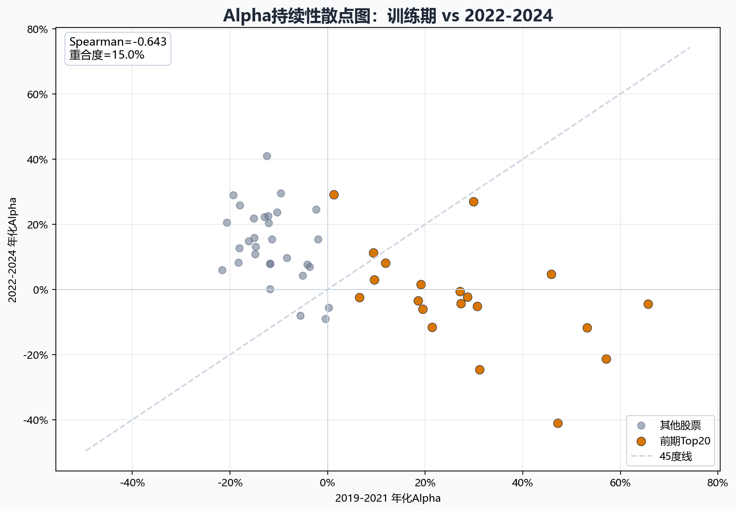
Alpha散点：训练期 vs 未来期
橙色点为训练期Top20，虚线为Alpha不变的45度线。

Slide 5
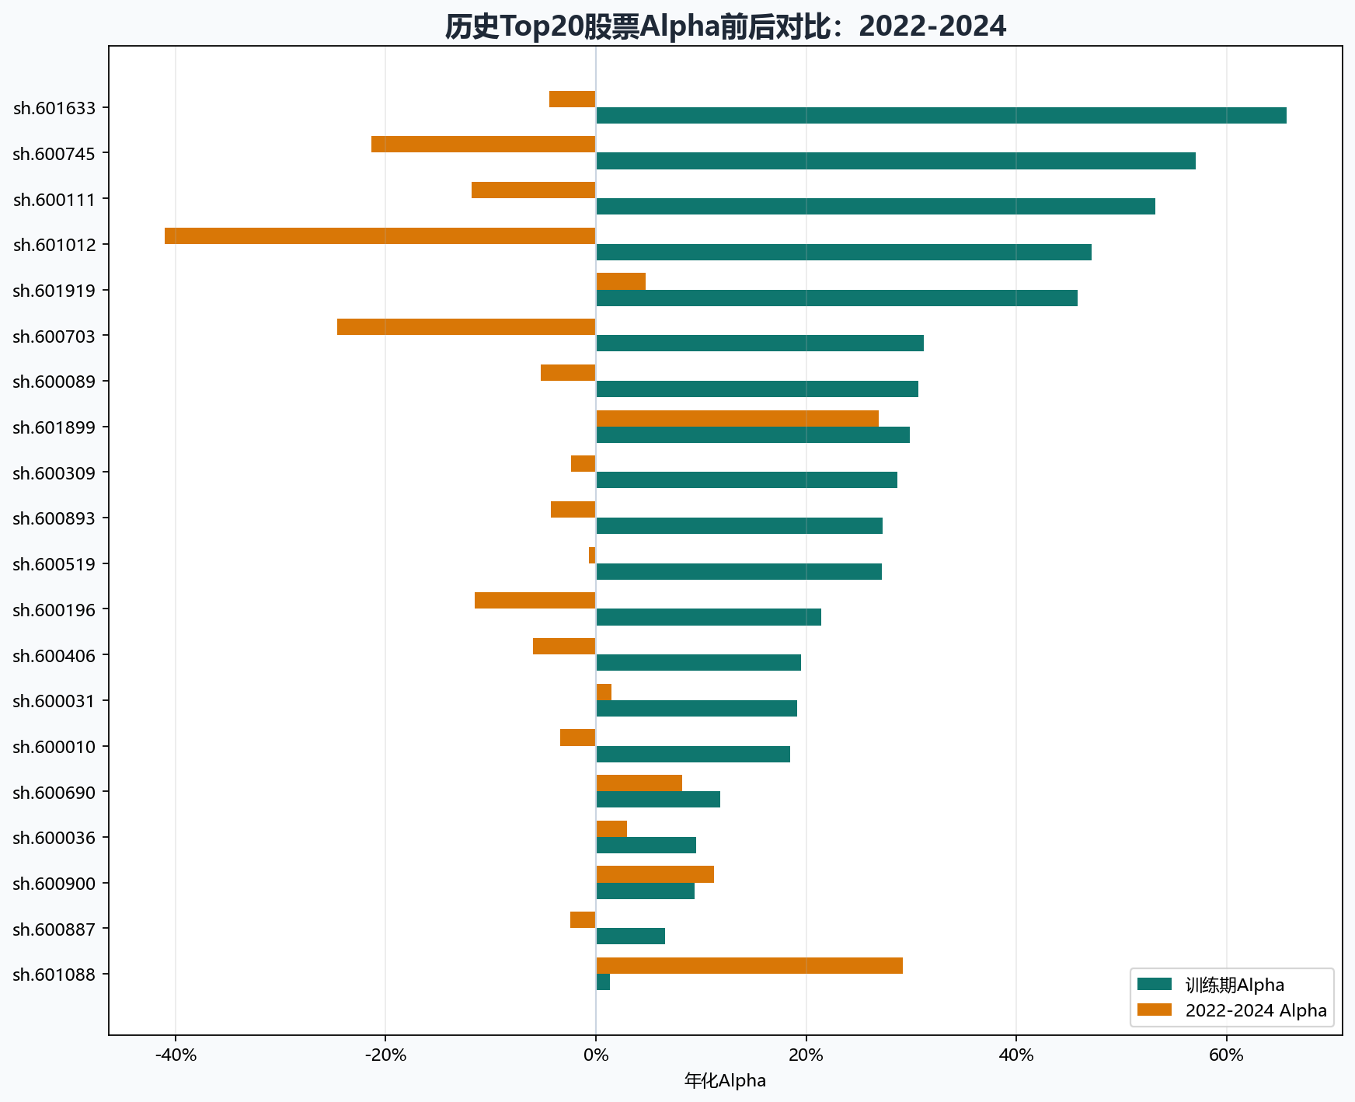
训练期Top20前后Alpha对比
大部分历史高Alpha股票在未来期Alpha回落。

Slide 6
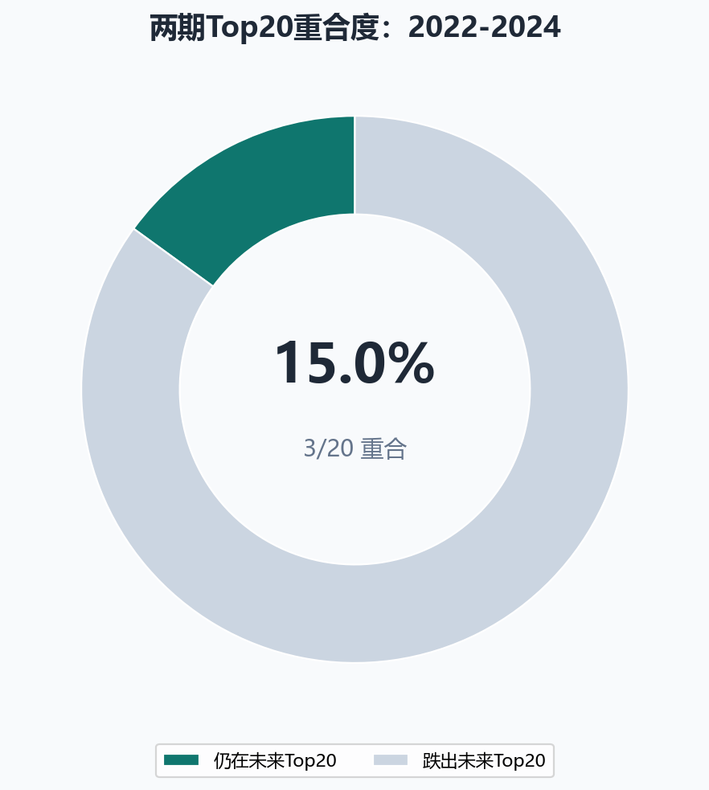
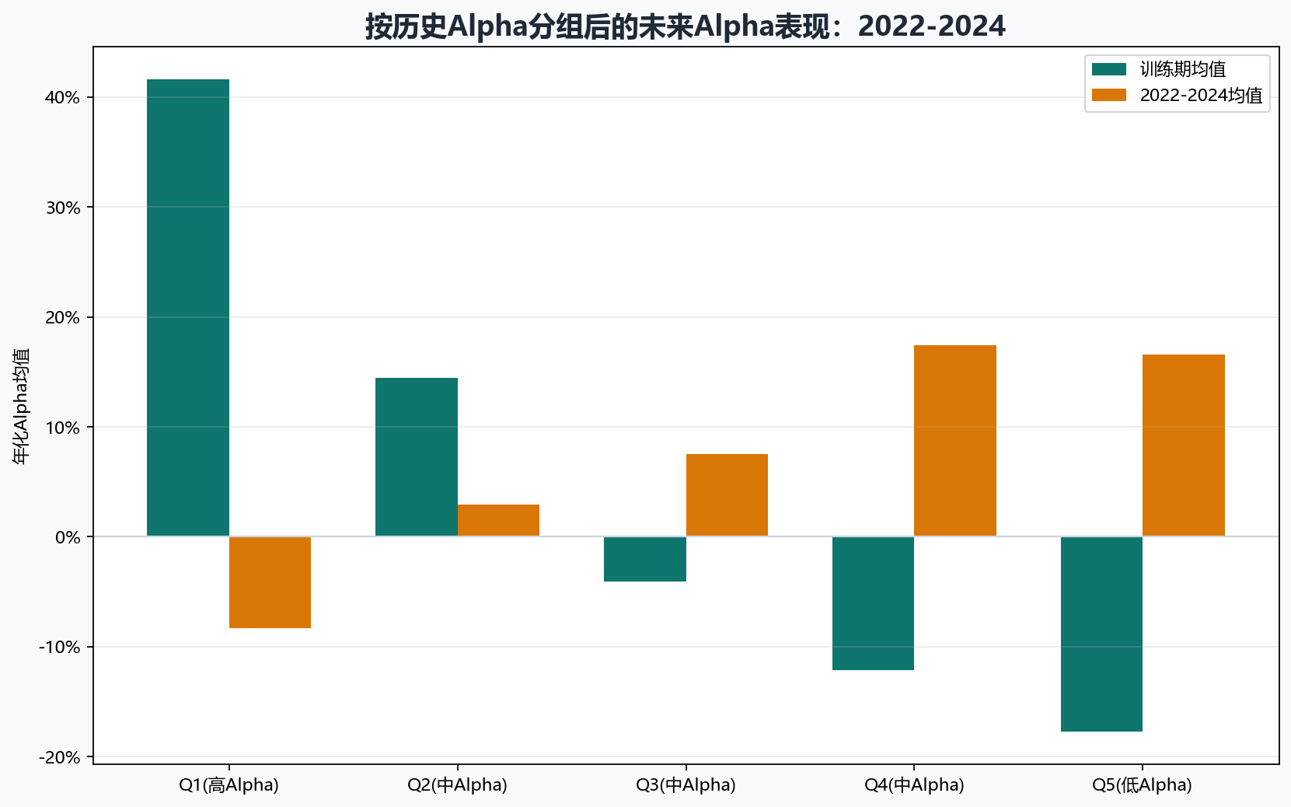
Top20重合度
重合度越高，说明历史高Alpha组合越能延续到未来。

Slide 7
稳健性：2022-2023口径
题目数据说明中的样本外区间给出类似结论。
15.00%
-2.78%
-30.82%
-0.589
稳健口径重合度
同组后期Alpha
Alpha变化
Spearman
结论一致
评分口径兼容
无论采用2022-2024还是2022-2023，历史Top20组合的未来Alpha均明显低于训练期。
报告和结果表同时保留两个区间，课堂展示时可按老师解释选择主结果。

Slide 8
训练期Top20明细
按2019-2021年化Alpha从高到低排序。
代码 | 训练排名 | 后期排名 | 训练Alpha | 后期Alpha | 变化
sh.601633 | 1 | 40 | 65.69% | -4.41% | -70.09%
sh.600745 | 2 | 48 | 57.07% | -21.33% | -78.39%
sh.600111 | 3 | 47 | 53.18% | -11.80% | -64.99%
sh.601012 | 4 | 50 | 47.17% | -41.01% | -88.18%
sh.601919 | 5 | 30 | 45.78% | 4.72% | -41.06%
sh.600703 | 6 | 49 | 31.17% | -24.58% | -55.75%
sh.600089 | 7 | 41 | 30.65% | -5.24% | -35.88%
sh.601899 | 8 | 5 | 29.87% | 26.91% | -2.96%
sh.600309 | 9 | 36 | 28.66% | -2.38% | -31.03%
sh.600893 | 10 | 39 | 27.28% | -4.28% | -31.55%
注：本页展示前10只，完整Top20见 outputs/homework5/top20_train_alpha_2022_2024.csv。

Slide 9
金融解释与应对方案
Alpha衰减不是代码错误，而是市场竞争和时变结构下的常见现象。
原因1：均值回归
原因2：风格轮动
原因3：交易拥挤
短期超额收益可能来自误定价修复，修复后高Alpha自然下降。
不同时期市场偏好的行业、估值和风险暴露不同，历史强势风格可能切换。
高Alpha信号被更多资金使用后，收益被提前兑现，未来超额收益下降。
如何避免
展示结论
滚动窗口更新Alpha；做行业/风格中性；加入估值、质量和风险控制；必须保留样本外检验。
历史高Alpha可作为候选信号，但不能单独作为未来选股依据，需要与多因子和风控体系结合。

Slide 10
AI辅助代码反思
AI提升了生成速度，但口径审查和金融解释仍必须人工完成。
AI生成有用之处
人工关键修改
快速搭建数据读取、CAPM回归、排序分组、图表输出和报告框架。
补齐市场基准、处理题目区间矛盾、显式加入无风险利率、输出稳健性结果。
结果解读
提交材料
不能只看训练期Alpha；真正重要的是未来期表现、重合度和稳定性。
源码、结果表、图表、Markdown报告、PPT均在仓库内可复现生成。

